Slide 1





Curs de instruire pentru angajații operatorilor „Apă-Canal”
Modulul 16: Managementul energetic și automatizarea proceselor în sistemele de alimentare cu apă și de canalizare
Sesiunea 8: Efectuarea auditului energetic
Inginer Sergiu Zagurean
WILO Romania SRL
28 – 29 – 30 mai 2019, Chișinău
INSTITUTUL DE FORMARE CONTINUĂ ÎN DOMENIUL ALIMENTĂRII CU APĂ ŞI CANALIZĂRII
PENTRU MEMBRII ASOCIAȚIEI „MOLDOVA APĂ-CANAL”

Slide 2
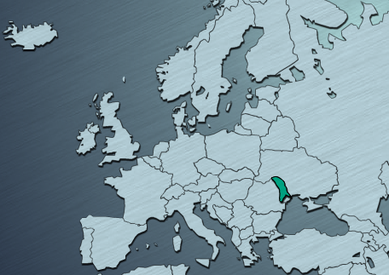
INSTITUTUL DE FORMARE CONTINUĂ ÎN DOMENIUL ALIMENTĂRII CU APĂ ŞI CANALIZĂRII
PENTRU MEMBRII ASOCIAȚIEI „MOLDOVA APĂ-CANAL”
WILO в Молдове

Slide 3
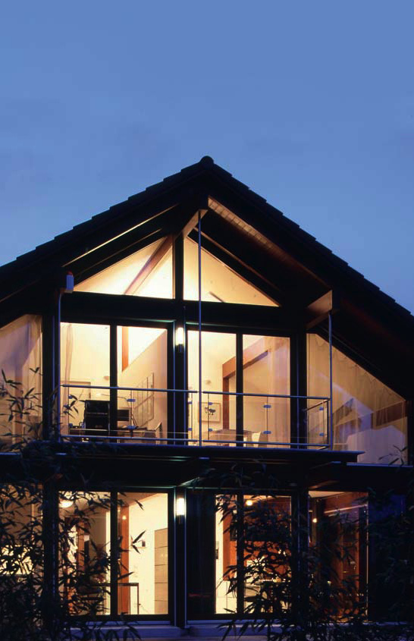
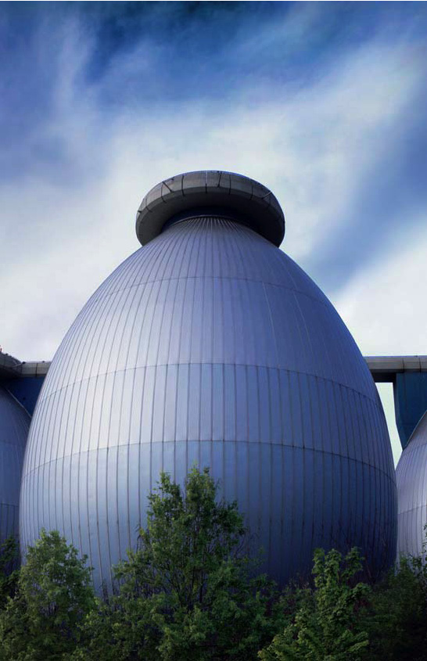
INSTITUTUL DE FORMARE CONTINUĂ ÎN DOMENIUL ALIMENTĂRII CU APĂ ŞI CANALIZĂRII
PENTRU MEMBRII ASOCIAȚIEI „MOLDOVA APĂ-CANAL”
Решения WILO для сегментов рынка
Здания и сооружения
Коммунальное хозяйство

Slide 4
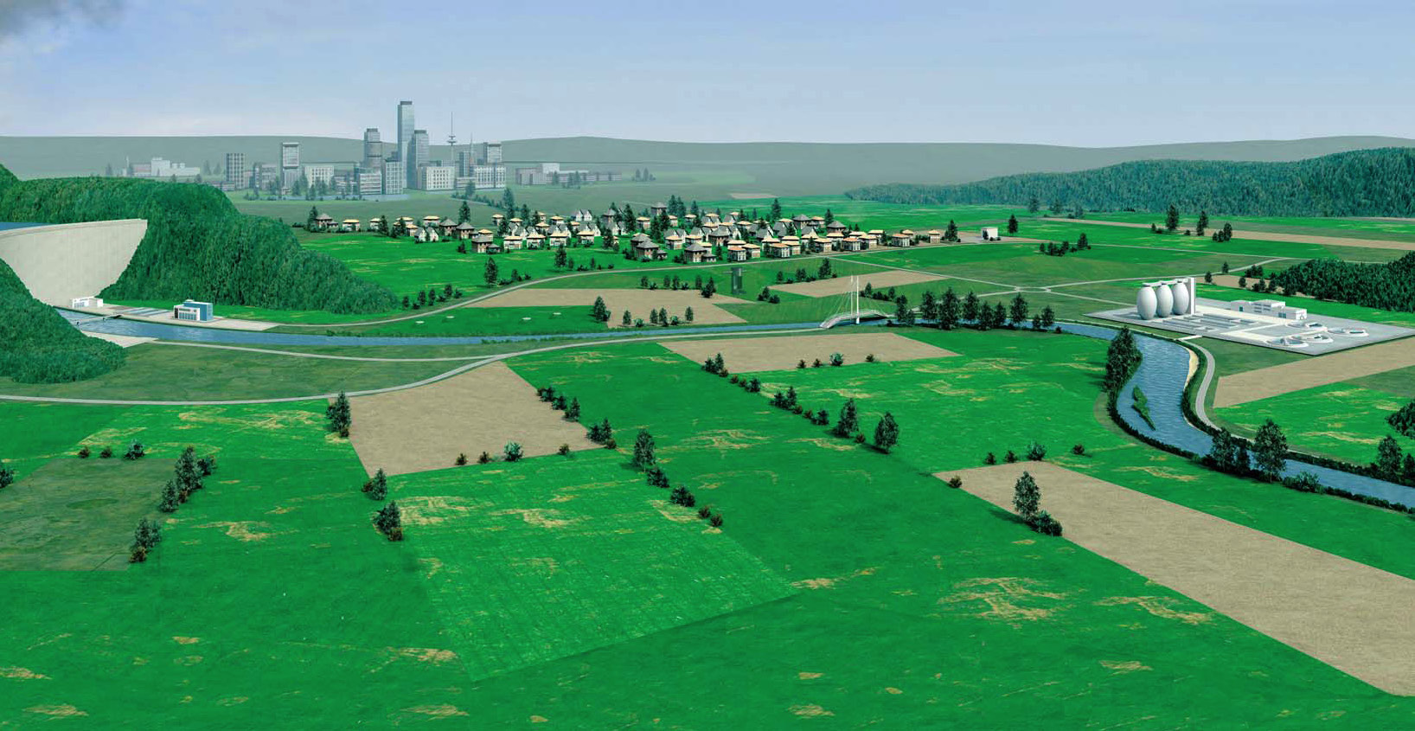
INSTITUTUL DE FORMARE CONTINUĂ ÎN DOMENIUL ALIMENTĂRII CU APĂ ŞI CANALIZĂRII
PENTRU MEMBRII ASOCIAȚIEI „MOLDOVA APĂ-CANAL”
Коммунальное хозяйство
June2013

Slide 5

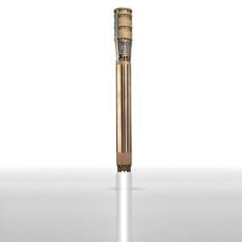
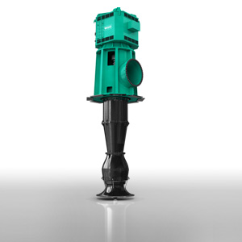
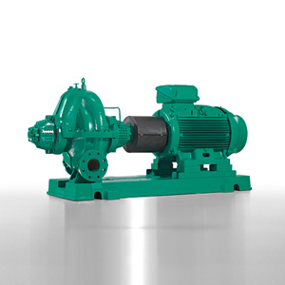
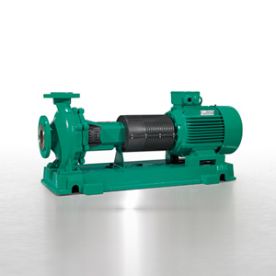
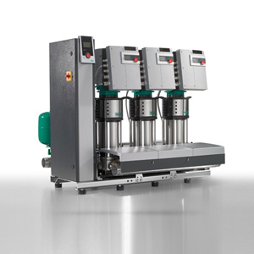
INSTITUTUL DE FORMARE CONTINUĂ ÎN DOMENIUL ALIMENTĂRII CU APĂ ŞI CANALIZĂRII
PENTRU MEMBRII ASOCIAȚIEI „MOLDOVA APĂ-CANAL”
Насосное оборудование Wilo в коммунальном хозяйстве.
Pompe submersibile
Pompa tip turbina
Pompa dubluflux
Pompa centrifuga
Grupuri booster

Slide 6
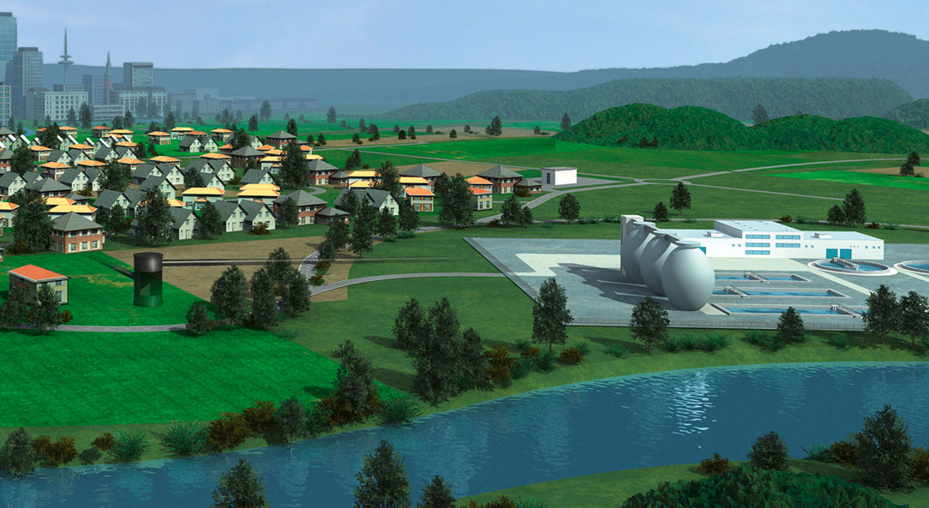
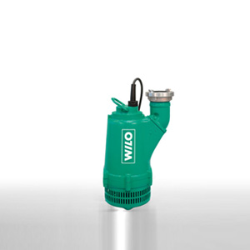
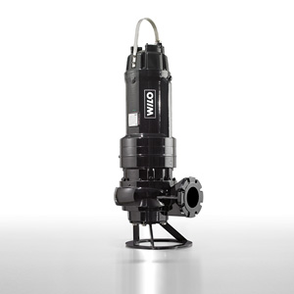
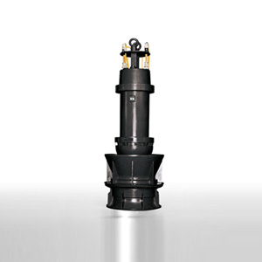
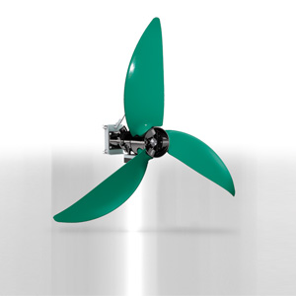
INSTITUTUL DE FORMARE CONTINUĂ ÎN DOMENIUL ALIMENTĂRII CU APĂ ŞI CANALIZĂRII
PENTRU MEMBRII ASOCIAȚIEI „MOLDOVA APĂ-CANAL”
Насосное оборудование Wilo в коммунальном хозяйстве.
Pompe de drenaj
Pompe de apa uzata
Pompe axiale
Mixere submersibile

Slide 7



INSTITUTUL DE FORMARE CONTINUĂ ÎN DOMENIUL ALIMENTĂRII CU APĂ ŞI CANALIZĂRII
PENTRU MEMBRII ASOCIAȚIEI „MOLDOVA APĂ-CANAL”
В 2003 году мы стали членами
Ассоциации “Moldova APA - CANAL”
WILO в Молдове
AMAC
www.amac.md

Slide 8
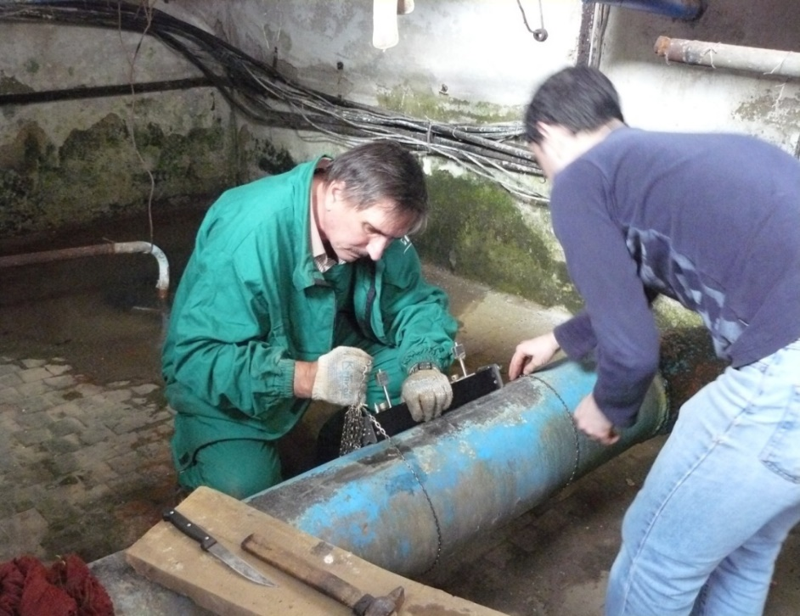
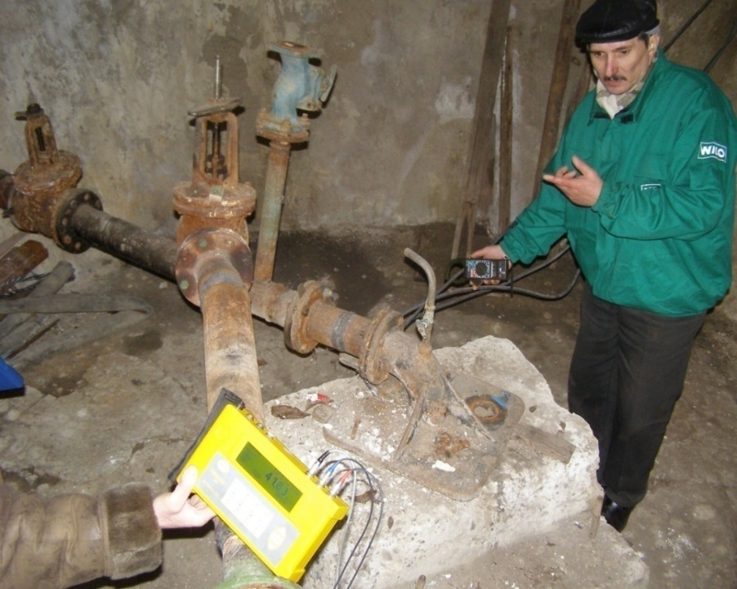
INSTITUTUL DE FORMARE CONTINUĂ ÎN DOMENIUL ALIMENTĂRII CU APĂ ŞI CANALIZĂRII
PENTRU MEMBRII ASOCIAȚIEI „MOLDOVA APĂ-CANAL”
На 26 предпреятиах Апэ Канал были проведены технические аудиты существующих насосных агрегатов с замерами их технических параметров

Slide 9
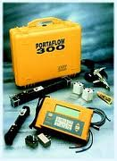
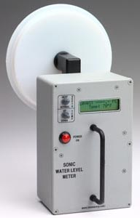
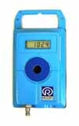
INSTITUTUL DE FORMARE CONTINUĂ ÎN DOMENIUL ALIMENTĂRII CU APĂ ŞI CANALIZĂRII
PENTRU MEMBRII ASOCIAȚIEI „MOLDOVA APĂ-CANAL”
Технические аудиты были проведены с помощью ултразвукового расходомера , логеров для замера давления и глубиномера для замера уровней в скважинах.

Slide 10
Методика определения эксплуатационных параметров насосных агрегатов
Для определения эффективности работы насосных агрегатов замерялись следующие параметры: напор и подача насоса, напряжение и сила тока потребляемой электроэнергии, при этом обеспечивалась синхронность проводимых замеров.
Напор насоса определен по формуле: где:
Z₁, Z₂ - отметки положения приборов для измерения давления при входе (Z₁) и на выходе (Z₂) относительно горизонтальной оси насоса, м;
Р_{M1}, Р_{М2} - показания приборов измерения давления воды во всасывающем (Р_{м1}) и напорном трубопроводе (Р_{м2}) насоса, Па; ρ - плотность перекачиваемой жидкости, кг/м³; g - ускорение силы тяжести, м/с²;
V₁, V₂ - скорость воды во всасывающем (V₁) и напорном трубопроводе (V₂), м/с.
INSTITUTUL DE FORMARE CONTINUĂ ÎN DOMENIUL ALIMENTĂRII CU APĂ ŞI CANALIZĂRII
PENTRU MEMBRII ASOCIAȚIEI „MOLDOVA APĂ-CANAL”

Slide 11


INSTITUTUL DE FORMARE CONTINUĂ ÎN DOMENIUL ALIMENTĂRII CU APĂ ŞI CANALIZĂRII
PENTRU MEMBRII ASOCIAȚIEI „MOLDOVA APĂ-CANAL”
При расположении приборов на некотором расстоянии от насоса, напор насоса определен с учетом потерь в местных сопротивлениях и по длине трубопровода на участках от точки установки прибора до расчетного сечения.
Величина поправки рассчитана по формулам:
где:
Q - подача насоса, м³/с;
А₁, А₂ - удельное сопротивление всасывающего (А₁) и напорного (А₂) трубопровода насоса;
L₁, L₂ - длина подводящего (L₁) и отводящего (L₂) трубопроводов от сечения установки прибора до расчетного сечения, м;
ζ₁, ζ₂ - коэффициенты местных сопротивлений на всасывающем трубопроводе (ζ₁) и напорном (ζ₂);

Slide 12

INSTITUTUL DE FORMARE CONTINUĂ ÎN DOMENIUL ALIMENTĂRII CU APĂ ŞI CANALIZĂRII
PENTRU MEMBRII ASOCIAȚIEI „MOLDOVA APĂ-CANAL”
Механическая мощность, сообщаемая насосом подаваемой воде (полезная мощность), определяется зависимостью:
Потребляемая мощность агрегата определяется по формуле:
где:
U - напряжение, кВт;
I - сила тока, А (ампер);
COSϕ - коэффициент мощности двигателя.
Коэффициент полезного действия агрегата (КПД) определяется, как отношение полезной мощности к потребляемой:

Slide 13
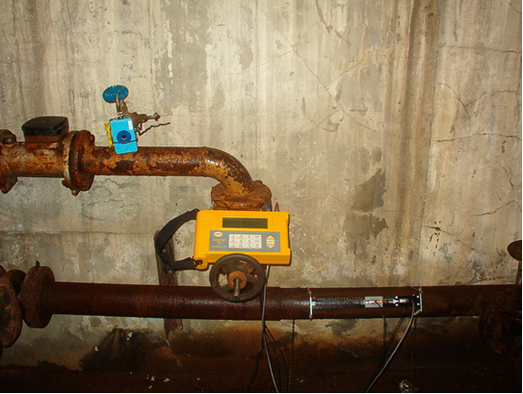
INSTITUTUL DE FORMARE CONTINUĂ ÎN DOMENIUL ALIMENTĂRII CU APĂ ŞI CANALIZĂRII
PENTRU MEMBRII ASOCIAȚIEI „MOLDOVA APĂ-CANAL”

Slide 14
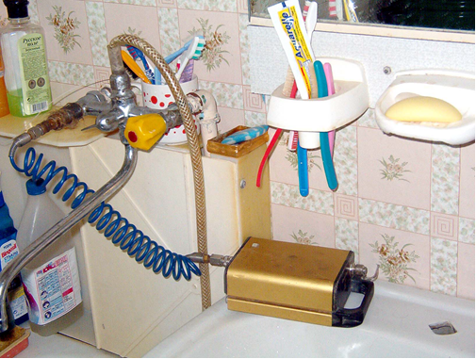
Bibliografie:
INSTITUTUL DE FORMARE CONTINUĂ ÎN DOMENIUL ALIMENTĂRII CU APĂ ŞI CANALIZĂRII
PENTRU MEMBRII ASOCIAȚIEI „MOLDOVA APĂ-CANAL”

Slide 15
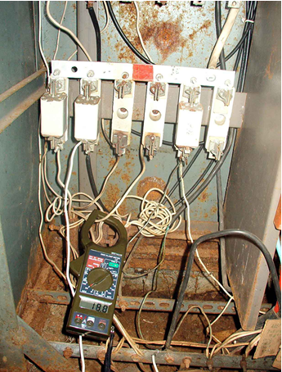
Bibliografie:
INSTITUTUL DE FORMARE CONTINUĂ ÎN DOMENIUL ALIMENTĂRII CU APĂ ŞI CANALIZĂRII
PENTRU MEMBRII ASOCIAȚIEI „MOLDOVA APĂ-CANAL”

Slide 16
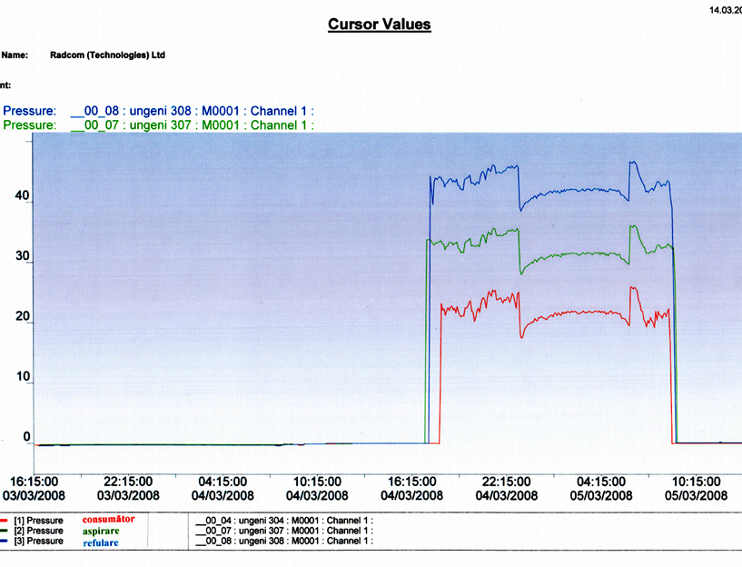
Bibliografie:
INSTITUTUL DE FORMARE CONTINUĂ ÎN DOMENIUL ALIMENTĂRII CU APĂ ŞI CANALIZĂRII
PENTRU MEMBRII ASOCIAȚIEI „MOLDOVA APĂ-CANAL”

Slide 17
INSTITUTUL DE FORMARE CONTINUĂ ÎN DOMENIUL ALIMENTĂRII CU APĂ ŞI CANALIZĂRII
PENTRU MEMBRII ASOCIAȚIEI „MOLDOVA APĂ-CANAL”
График давления воды .

Slide 18
INSTITUTUL DE FORMARE CONTINUĂ ÎN DOMENIUL ALIMENTĂRII CU APĂ ŞI CANALIZĂRII
PENTRU MEMBRII ASOCIAȚIEI „MOLDOVA APĂ-CANAL”
График расхода воды .

Slide 19
Расчет эффективности скважинного насоса
INSTITUTUL DE FORMARE CONTINUĂ ÎN DOMENIUL ALIMENTĂRII CU APĂ ŞI CANALIZĂRII
PENTRU MEMBRII ASOCIAȚIEI „MOLDOVA APĂ-CANAL”
Конструктивные и технологические параметры скважины по паспорту скважины и по результатам измерений
№ артскважины | Конструкция скважины |  |  | Технологические параметры скважины
 | глубина скважины (м) | диаметр обсадных труб (D, мм) | интервал установки фильтра | по паспорту скважины |  |  | по результатам измерений
 |  |  |  | Статиче- ский уровень (м) | Динамиче-ский уровень (м) | дебит (м³/час.) | Статиче-ский уровень (м) | Динамиче-ский уровень (м) | дебит (м³/час.)
1 | 2 | 3 | 4 | 5 | 6 | 7 | 8 | 9 | 10
№ 3 (инв. № 4487) | 77 | 250 | 49÷77 | 33 | 43 | 48 | 45,3 | 47,3 | 43,6
№ 4 (инв. № 4825) | 69 | 250 | 50÷69 | 32 | 46 | 25 | 46,7 | 61,3 55,7 | 42,4 27,0
№ 5 (инв. № 3933) | 80 | 250 | 50÷80 | 35 | 50 | 25 | 45,1 | 57,8 | 21,6÷23,3

Slide 20
INSTITUTUL DE FORMARE CONTINUĂ ÎN DOMENIUL ALIMENTĂRII CU APĂ ŞI CANALIZĂRII
PENTRU MEMBRII ASOCIAȚIEI „MOLDOVA APĂ-CANAL”
В артскважине установлен насос ЭЦВ 10-63-65. Фактическая (измеренная) подача насоса - 43,4÷43,7 м³/час. Насос эксплуатируется в режиме, соответствующем паспорту скважины. График давления в трубопроводе над устьем скважины приведен на рис.2.
Расчетный расход для подбора насоса принят равным существующей подаче Q = 43,6 м³/час. Необходимый напор насоса составляет:
Н = Н_{дин}. + h_{в.тр} + h_{w},
где:
Н_{дин}. - динамический уровень, 47,3 м;
h_{в.тр} - потери напора в водоподъемных трубах, 4,7 м;
h_{w} - напор воды над устьем скважины, 8,1 м.
Н = 47,3 + 4,7 + 8,1 = 60,1 м

Slide 21
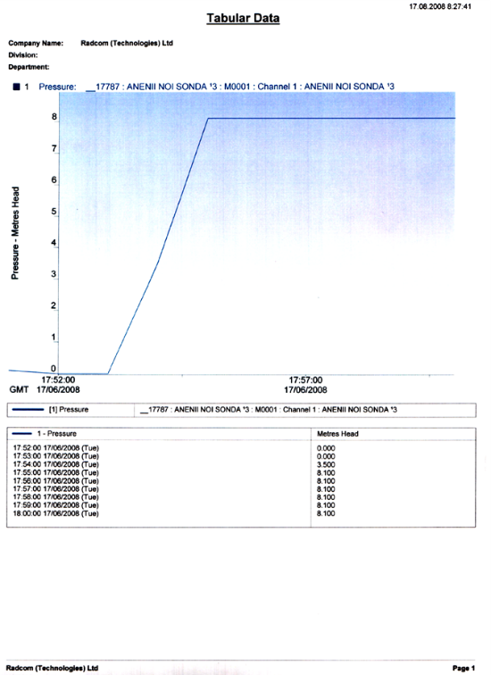
INSTITUTUL DE FORMARE CONTINUĂ ÎN DOMENIUL ALIMENTĂRII CU APĂ ŞI CANALIZĂRII
PENTRU MEMBRII ASOCIAȚIEI „MOLDOVA APĂ-CANAL”

Slide 22
INSTITUTUL DE FORMARE CONTINUĂ ÎN DOMENIUL ALIMENTĂRII CU APĂ ŞI CANALIZĂRII
PENTRU MEMBRII ASOCIAȚIEI „MOLDOVA APĂ-CANAL”
Необходимый насос фирмы WILO взамен существующего: TWI 06.50-07 с двигателем N = 11 кВт, η = 76 %, потребляемая мощность Р1 = 11,7 кВт. Удельное потребление электроэнергии агрегата фирмы WILO на 1 м3 подаваемой воды составит:
Удельное потребление установленного насосного агрегата ЭЦВ 10-63-65 составляет:
Экономический эффект от замены насосов только за счет снижения потребления электроэнергии, без учета экономии средств на ремонт агрегата, составит:

Slide 23

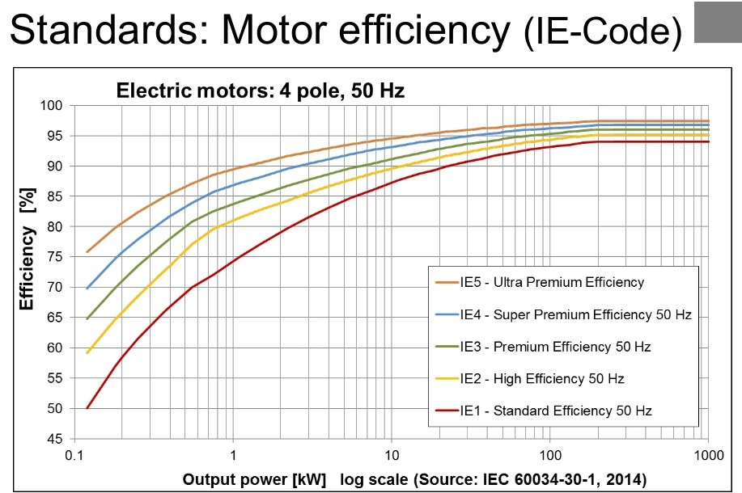

INSTITUTUL DE FORMARE CONTINUĂ ÎN DOMENIUL ALIMENTĂRII CU APĂ ŞI CANALIZĂRII
PENTRU MEMBRII ASOCIAȚIEI „MOLDOVA APĂ-CANAL”
Классы энергоэффективности IE.
Wilo-Rexa SOLID-Q
Wilo-DDI:
Digital interface
Web-based control and visualization
Data logger
Vibration monitoring
High-efficiency motor:
Up to efficiency class IE5*
For wet and dry sump installation
2-pole / 50 Hz | 4 kW | 5.5 kW
IE1 | 83.1 % | 84.7 %
IE2 | 85.8 % | 87.0 %
IE3 | 88.1 % | 89.2 %
IE4 | 91.1 % | 91.9 %
IE5 | 92,8 % (P₂=3.8 kW) | 95,5 % (P2=5.6 kW)
SOLID-Q Hydraulic:
Self-cleaning
Highly efficient

Slide 24

INSTITUTUL DE FORMARE CONTINUĂ ÎN DOMENIUL ALIMENTĂRII CU APĂ ŞI CANALIZĂRII
PENTRU MEMBRII ASOCIAȚIEI „MOLDOVA APĂ-CANAL”
LCC-Check — проверка затрат на жизненный цикл оборудования
Эксперты посчитали, что стоимость даже самого дорогого насоса будет составлять не более 5% от стоимости его жизненного цикла (электроэнергия, монтаж и т.д.)
Стоимость жизненного цикла насосного оборудования:
LCC = Ci + Cinst + Ce + Cm + Cc

Slide 25
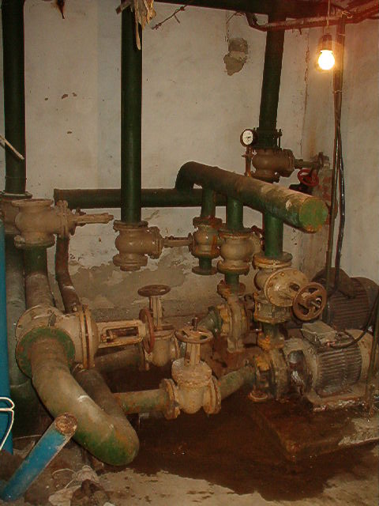
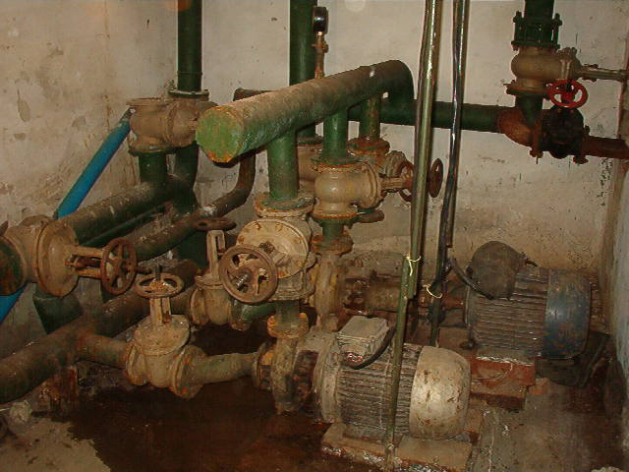
INSTITUTUL DE FORMARE CONTINUĂ ÎN DOMENIUL ALIMENTĂRII CU APĂ ŞI CANALIZĂRII
PENTRU MEMBRII ASOCIAȚIEI „MOLDOVA APĂ-CANAL”
Ungheni city, Pressure boosting pumping station ”Krestyuk-7” up to modernize
  Installed pumps:
  Model: К 45/55 with electric motor P=15 kW;
  Model: К 90/35 with electric motor P=22 kW;
  Working pump:
  Model: К 45/55 with electric motor P=15 kW;
  Specific consumption of electricity for pumping of water 1 m³ waters – 290 W/m³

Slide 26
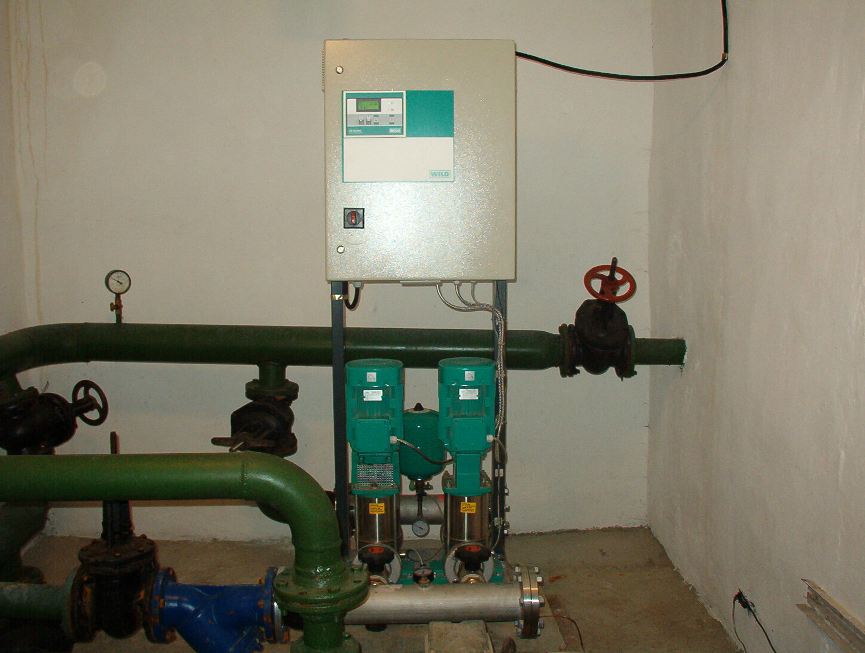
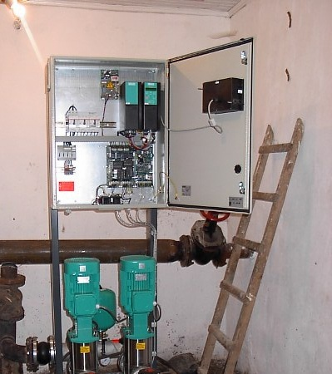
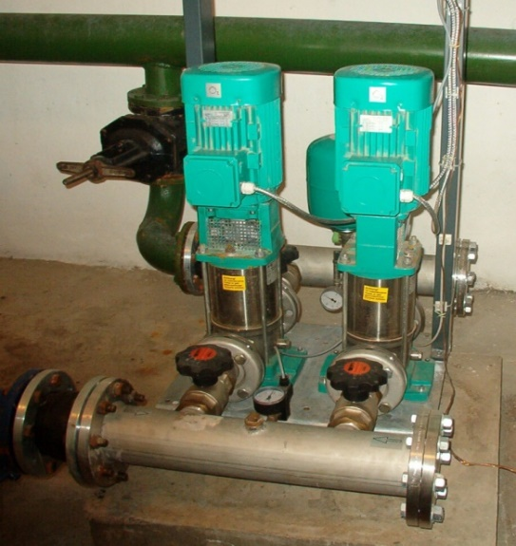
INSTITUTUL DE FORMARE CONTINUĂ ÎN DOMENIUL ALIMENTĂRII CU APĂ ŞI CANALIZĂRII
PENTRU MEMBRII ASOCIAȚIEI „MOLDOVA APĂ-CANAL”
Ungheni city, Pressure boosting pumping station ”Krestyuk-7” after modernize
Installed pumps:
COR-2 MVI 1604-6/CR
Model: COR-2 MVI 1604-6/CR
Pups station with frequency converter and
with control panel
The capacity of each pump – 130W
The actual reduction in specific energy consumption for pumping of water in accordance with operational
performance by 2.23 times
performance by 2.23 times

Slide 27
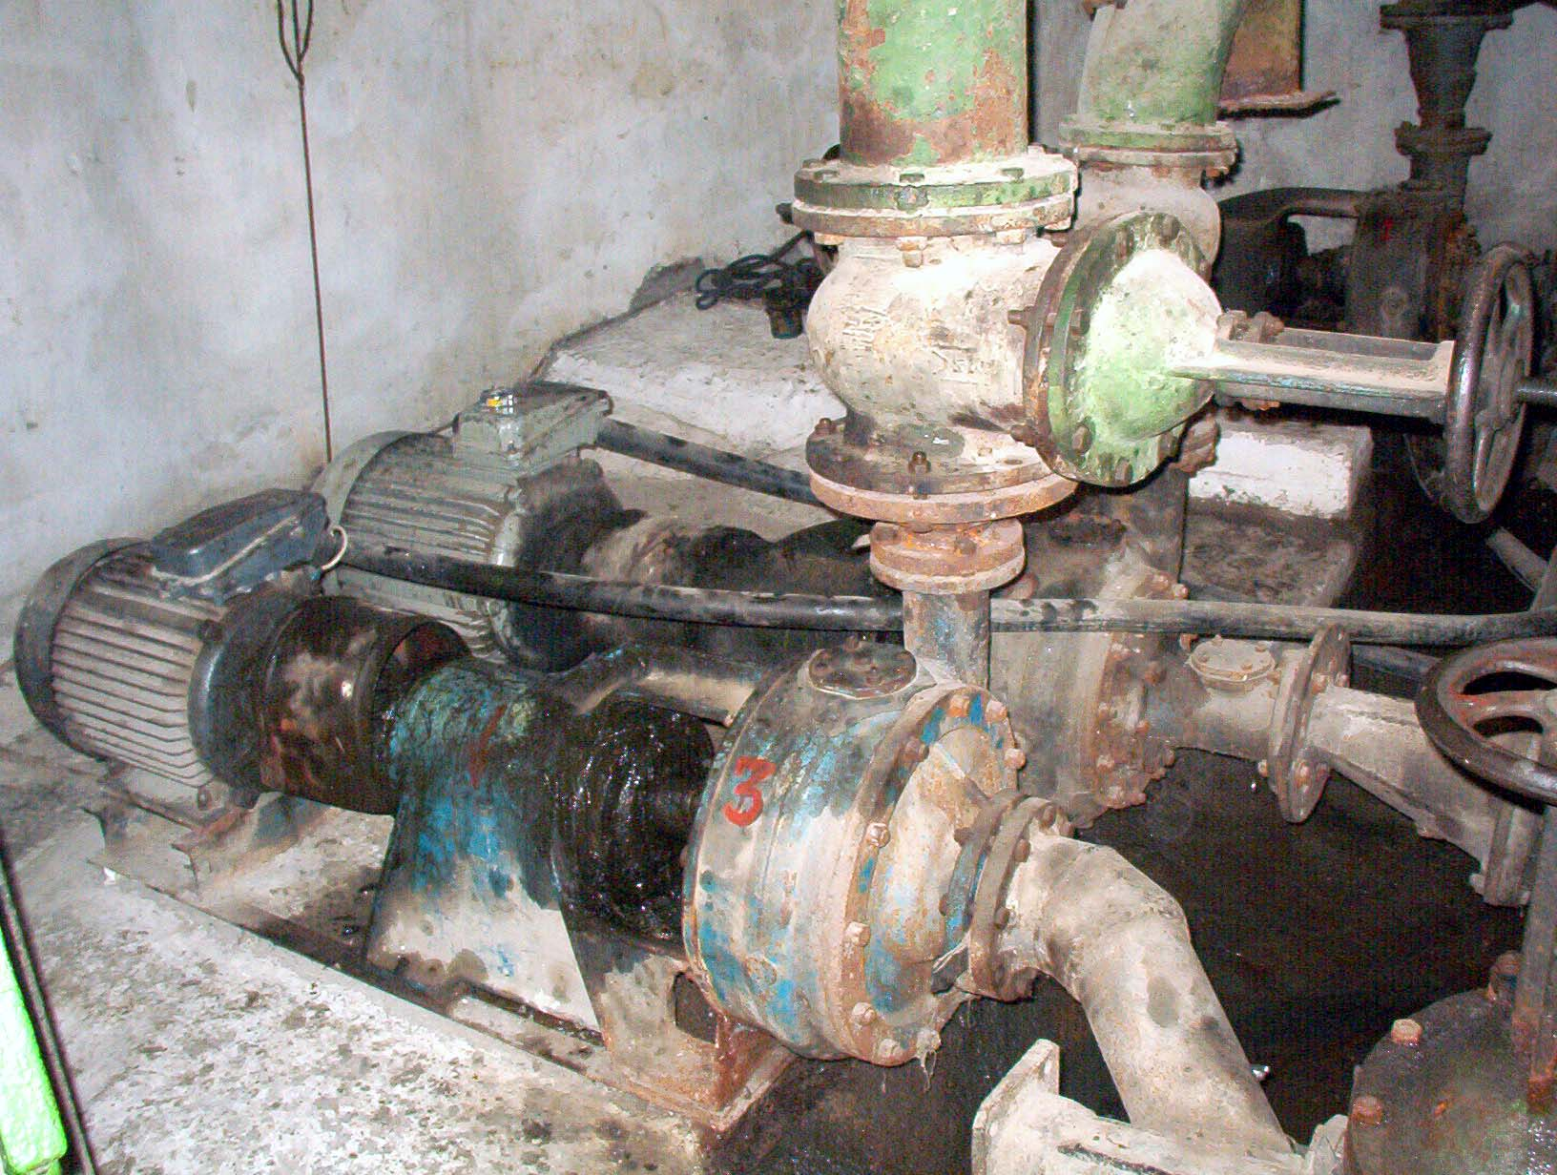
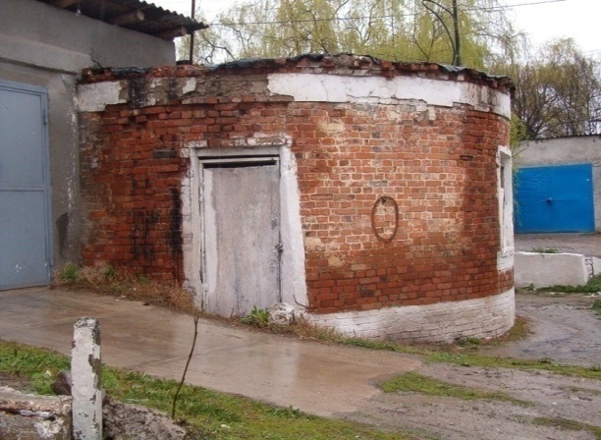
INSTITUTUL DE FORMARE CONTINUĂ ÎN DOMENIUL ALIMENTĂRII CU APĂ ŞI CANALIZĂRII
PENTRU MEMBRII ASOCIAȚIEI „MOLDOVA APĂ-CANAL”
Hincesti city, regional sewage pumping station up to modernize
  Installed pumps:
  Model: 2 - ФГ 216/24 with electric motor 30 kW and 55 kW
  Model: 1 - НГ 125-80-315/4 with electric motor 30 kW

Slide 28
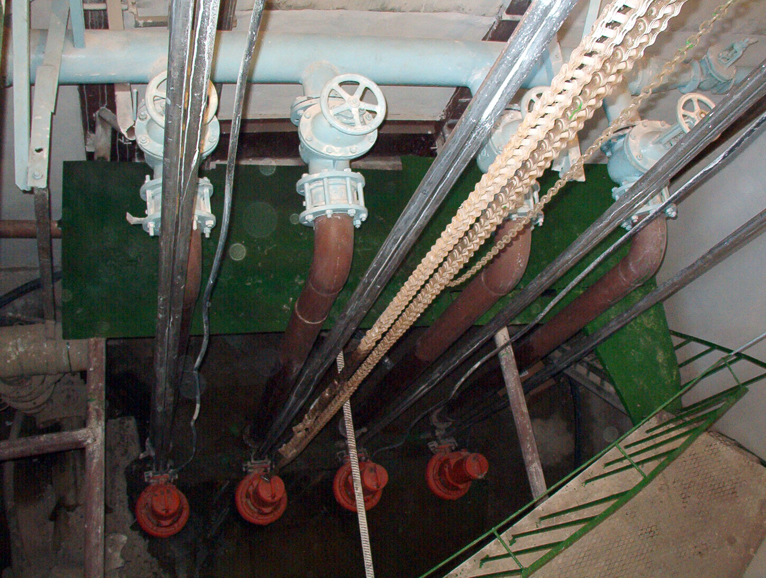
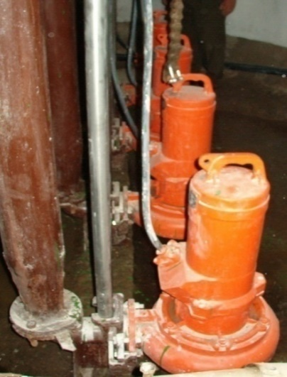
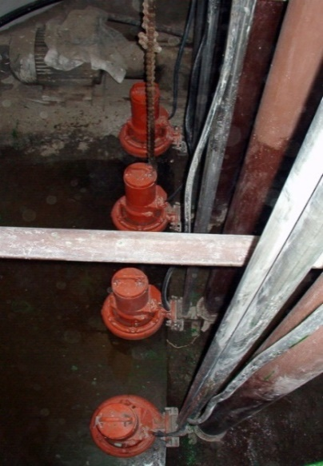
INSTITUTUL DE FORMARE CONTINUĂ ÎN DOMENIUL ALIMENTĂRII CU APĂ ŞI CANALIZĂRII
PENTRU MEMBRII ASOCIAȚIEI „MOLDOVA APĂ-CANAL”
Hincesti city, regional sewage pumping station after modernize
Performance about 40%
Performance about 40%
  Installed pumps:
  Model: FA 08.64 Е-270 (4 units) with electric motor type: Т17–4/24Н. With control panel. The actual reduction in specific energy consumption for pumping of wastewater in accordance with operational
  performance about 40%

Slide 29
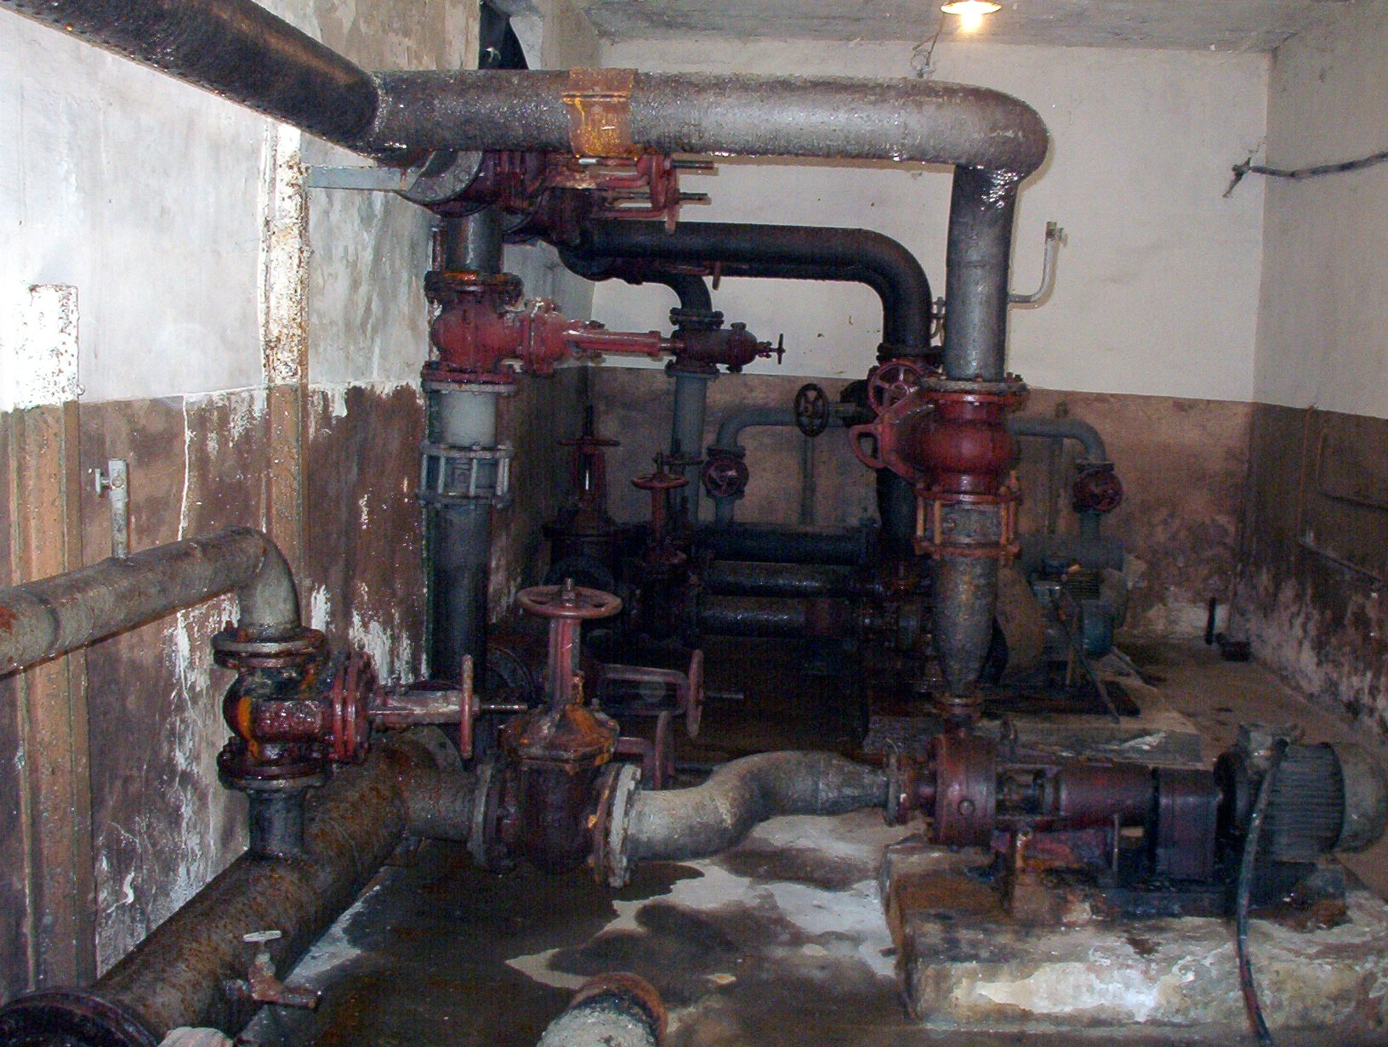
INSTITUTUL DE FORMARE CONTINUĂ ÎN DOMENIUL ALIMENTĂRII CU APĂ ŞI CANALIZĂRII
PENTRU MEMBRII ASOCIAȚIEI „MOLDOVA APĂ-CANAL”
Balti city. Pressure boosting pumping station “KONEVA - 24 " up to modernize
      Installed pumps: Model: К 45/30 (Q=45 m3/h; H=30 m, P=7,5 kW )
      Model: 3 К - 6a (Q=28 m3/h; H=46 m, P=11 kW )

Slide 30
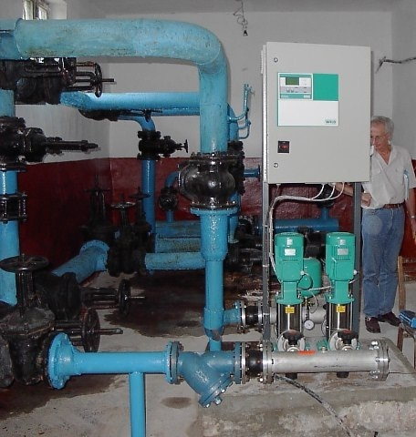
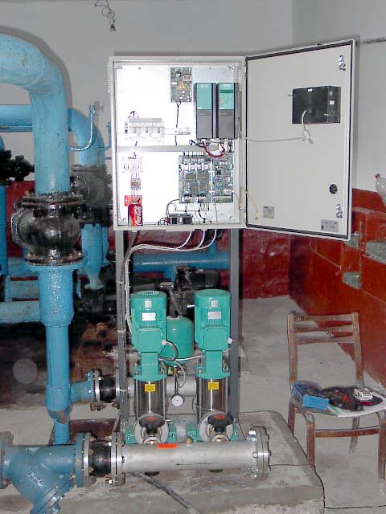
INSTITUTUL DE FORMARE CONTINUĂ ÎN DOMENIUL ALIMENTĂRII CU APĂ ŞI CANALIZĂRII
PENTRU MEMBRII ASOCIAȚIEI „MOLDOVA APĂ-CANAL”
Balti city. Pressure boosting pumping station “KONEVA - 24 " after modernize
  Installed pumps: COR-2 MVI 1603 with Control panel. Reduction of specific consumption of electricity for pumping of water – average 73 %

Slide 31
INSTITUTUL DE FORMARE CONTINUĂ ÎN DOMENIUL ALIMENTĂRII CU APĂ ŞI CANALIZĂRII
PENTRU MEMBRII ASOCIAȚIEI „MOLDOVA APĂ-CANAL”
Pump station | Old pumps | Replacement pumps | Energy saving %
Pressure boosting pumping station ”Krestyuk-7”, Ungheni | К 45/55 with electric motor P=15 kW, Specific consumption of electricity for pumping of water 1 m3 waters – 0,290 kW/m3 | COR-2 MVI 1604-6/CR, Specific consumption of electricity for pumping of water 1 m3 waters – 0,130 kW/m3 | 55%
Regional sewage pumping station , Hancesti | ФГ 216/24 with electric motor 30 kW and 55 kW, Specific consumption of electricity for pumping of water 1 m3 waters - 0,198 kW/m3 | FA 08.64 Е-270 (4 units) with electric motor type: Т17–4/24Н, Specific consumption of electricity for pumping of water 1 m3 waters - 0,103 kW/m3 | 50%
Pressure boosting pumping station “KONEVA - 24 " , Balti | К 45/30 with electric motor P=7,5 kW, Specific consumption of electricity for pumping of water 1 m3 waters - 0,327 kW/m3 | COR-2 MVI 1603-6/CR, Specific consumption of electricity for pumping of water 1 m3 waters – 0,086 kW/m3 | 73%

Slide 32
INSTITUTUL DE FORMARE CONTINUĂ ÎN DOMENIUL ALIMENTĂRII CU APĂ ŞI CANALIZĂRII
PENTRU MEMBRII ASOCIAȚIEI „MOLDOVA APĂ-CANAL”

Slide 33
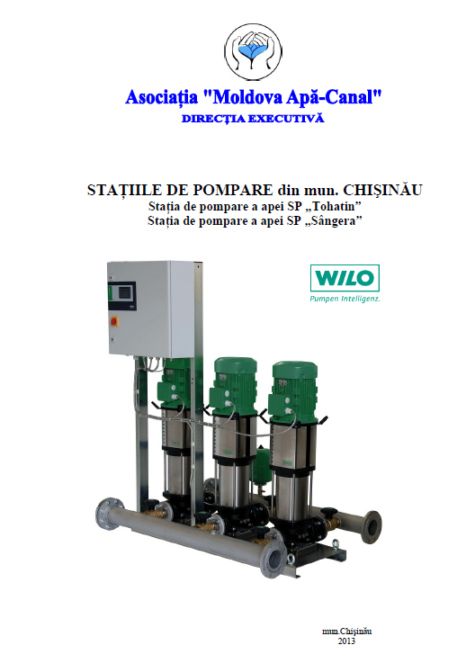
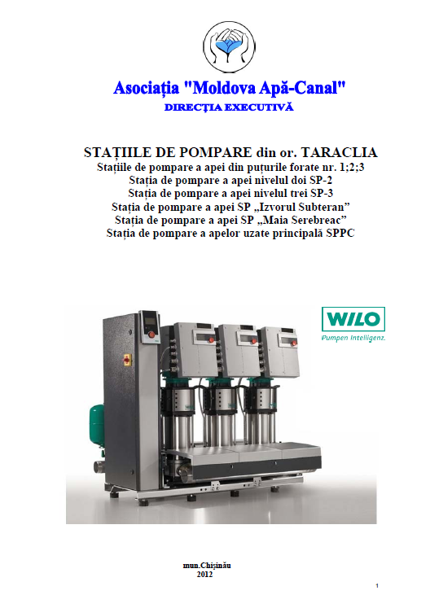
INSTITUTUL DE FORMARE CONTINUĂ ÎN DOMENIUL ALIMENTĂRII CU APĂ ŞI CANALIZĂRII
PENTRU MEMBRII ASOCIAȚIEI „MOLDOVA APĂ-CANAL”

Slide 34





INSTITUTUL DE FORMARE CONTINUĂ ÎN DOMENIUL ALIMENTĂRII CU APĂ ŞI CANALIZĂRII
PENTRU MEMBRII ASOCIAȚIEI „MOLDOVA APĂ-CANAL”
Спасибо за внимание!
www.ifcaac.amac.md
ifcaac@fua.utm.md
telefon: (022) 77-38 22
www.amac.md
apacanal@yandex.ru
telefon: (022) 28-84-33
Proiect co-finanțat de
In cooperare cu
06/06/2019

